Slide 1
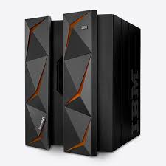
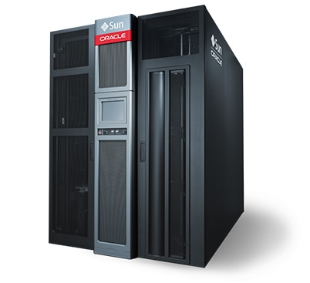

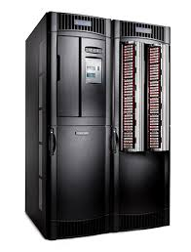

Regional Brasília
Regional São Paulo - Socorro
MF Z13
MF Z15
VSM
VSM
REDE WAN
Site 3 – terciário
Site 1 – primário
XRC
STORAGE
BACKUP
ASSÍNCRONO
STORAGE
PRODUÇÃO
PPRC
PPRC
STORAGE
BACKUP SPO
SÍNCRONO
STORAGE
BACKUP BSA
SÍNCRONO
Site 2 – secundário

